Slide 1
Destinační agentura krušné hory o. p. s.
R o k 2 0 2 1

Slide 2
Pravidelné činnosti
Magazín zábavy v Krušných horách – pozastaven a obnoven od června 2021
Jednání správní a dozorčí rady a SPONA
Spolupráce s Life is skill
Provoz turistického informačního centra DAKH Litvínov v zámku Valdštejnů v Litvínově, jsme členem Asociace turistických informačních center
Účast na veletrzích
Počítáme s veletrhy na podzim 2021
Účast v soutěži Tourist Propag Lysá nad Labem - 3. místo v kategorii PR materiály – POHLEDY - UNESCO, 15. 7. 2021
Zahájení turistické sezóny
Údržba okruhu geocachingu Krušné horory
Zimní zpravodajství na FB – běžkařské trasy
Ukončení turistické sezóny – Strašidelná lanovka na Klínech
Setkání turistických informačních center – 14. 9. 2020 v Loučné pod Klínovcem + distribuce turistických materiálů mezi TIC

Slide 3
Pravidelné činnosti
Krušnohorská NEJ – ukončení hlasování 31. 8. 2021 a vyhlášení výsledků – 1. místo Zipline Klíny 2. místo – jezero Most, 3. místo Krušnohorský lidový dům na Lesné
Webové stránky – www.krusnehory.eu
Facebook – Krušné hory - Volný čas a turistika
Facebook – Informační centrum Litvínov
Fotografická soutěž – připravuje se kalendář ve spolupráci s nadačním fondem Leseňská pláň a bude vyhlášena nejoblíbenější fotografie z hlasování na FB, ukončení soutěže 31. 8. 2021 a následné laické hlasování, které trvá do 30. 11. 2021 a výroba kalendáře ve spolupráci s Lesnou (Nadační fond obnova Krušnohoří)
Členství v komisi pro certifikaci regionální značky „Krušnohoří regionální produkt“ – certifikační komise letos online
Prodej vstupenek v rámci sítě TICKETSTREAM
Soutěže na FB – letos o vouchery na Zipline na Klínech

Slide 4
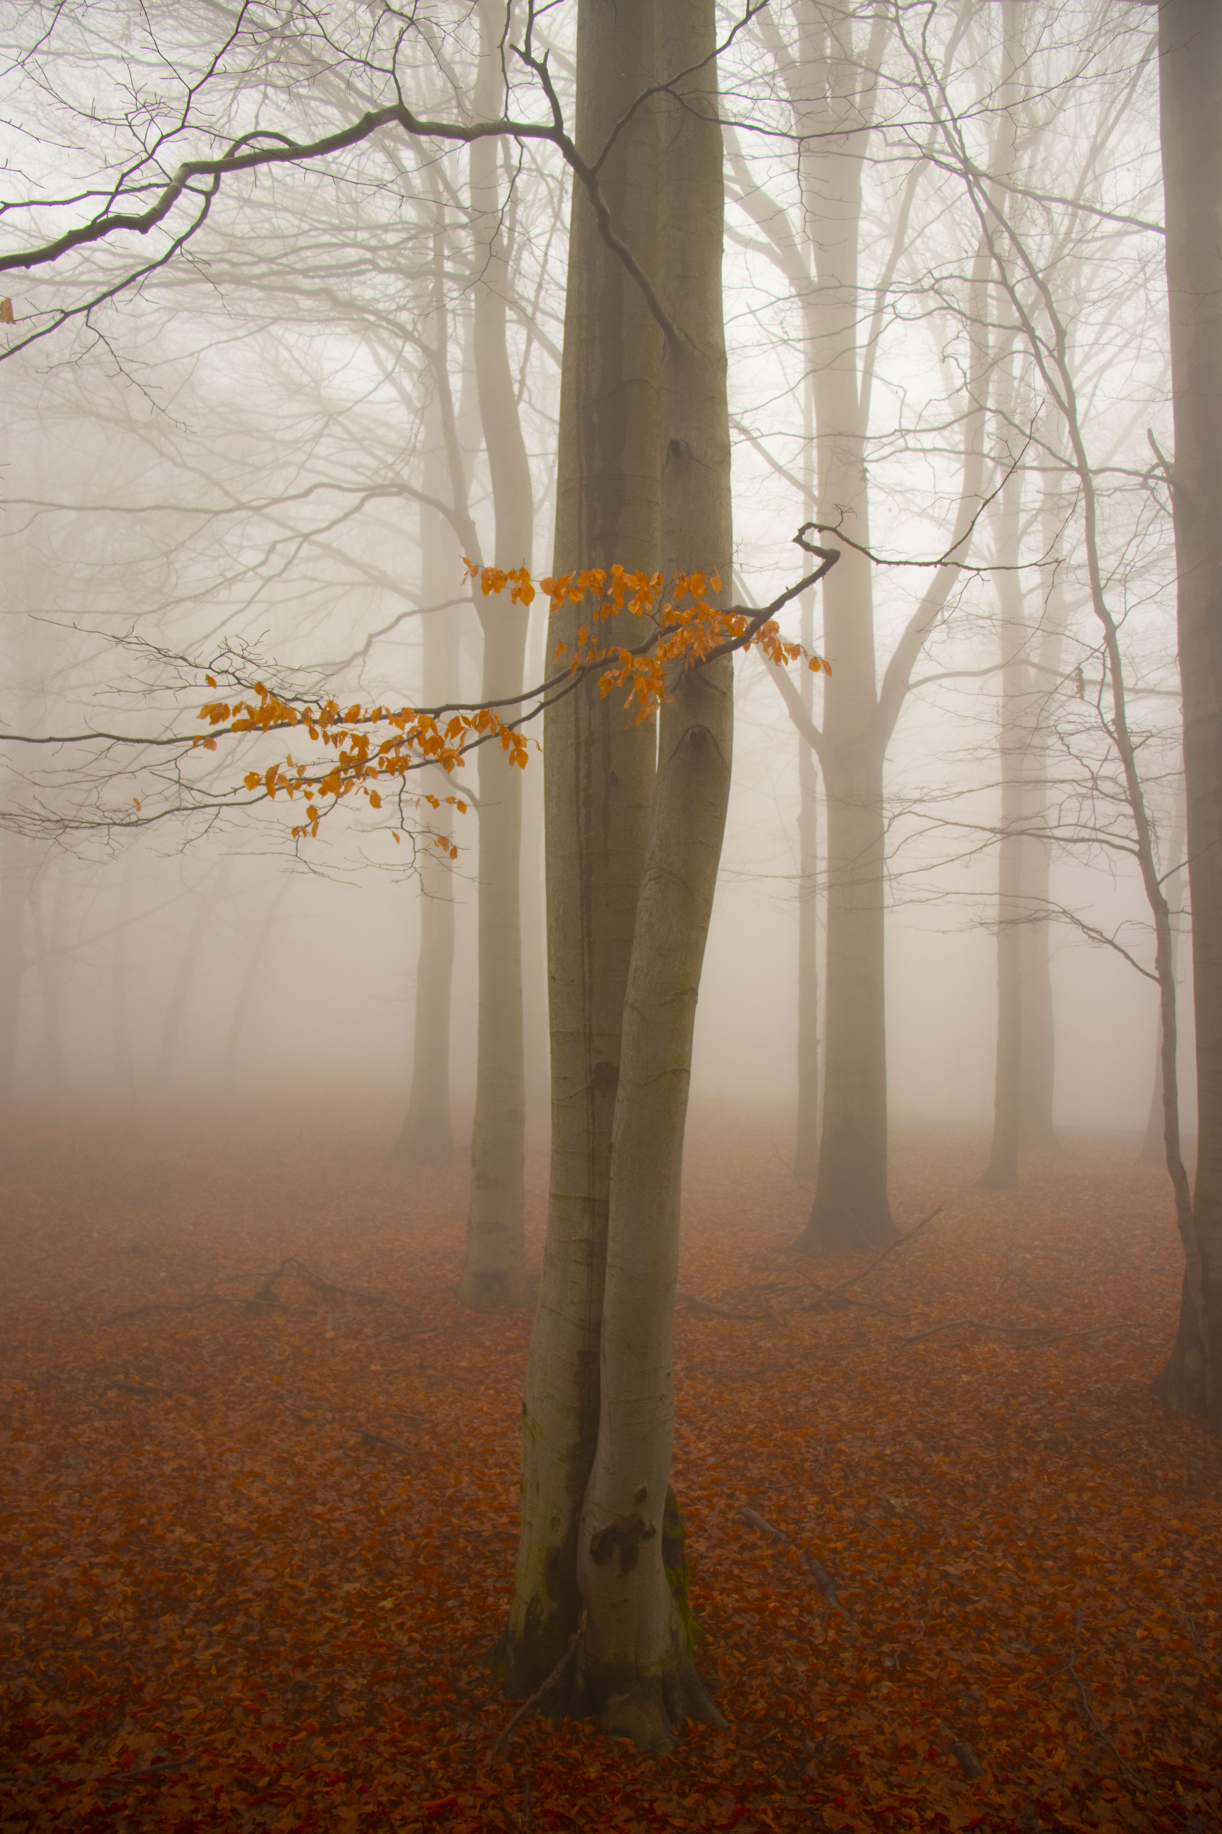
Publikační činnost
Aktualizace a dotisk
Chuť Krušných hor
Hornická stezka Krušných hor + trhací mapy
Motowander
Vydání Pohledy – UNESCO

Slide 5
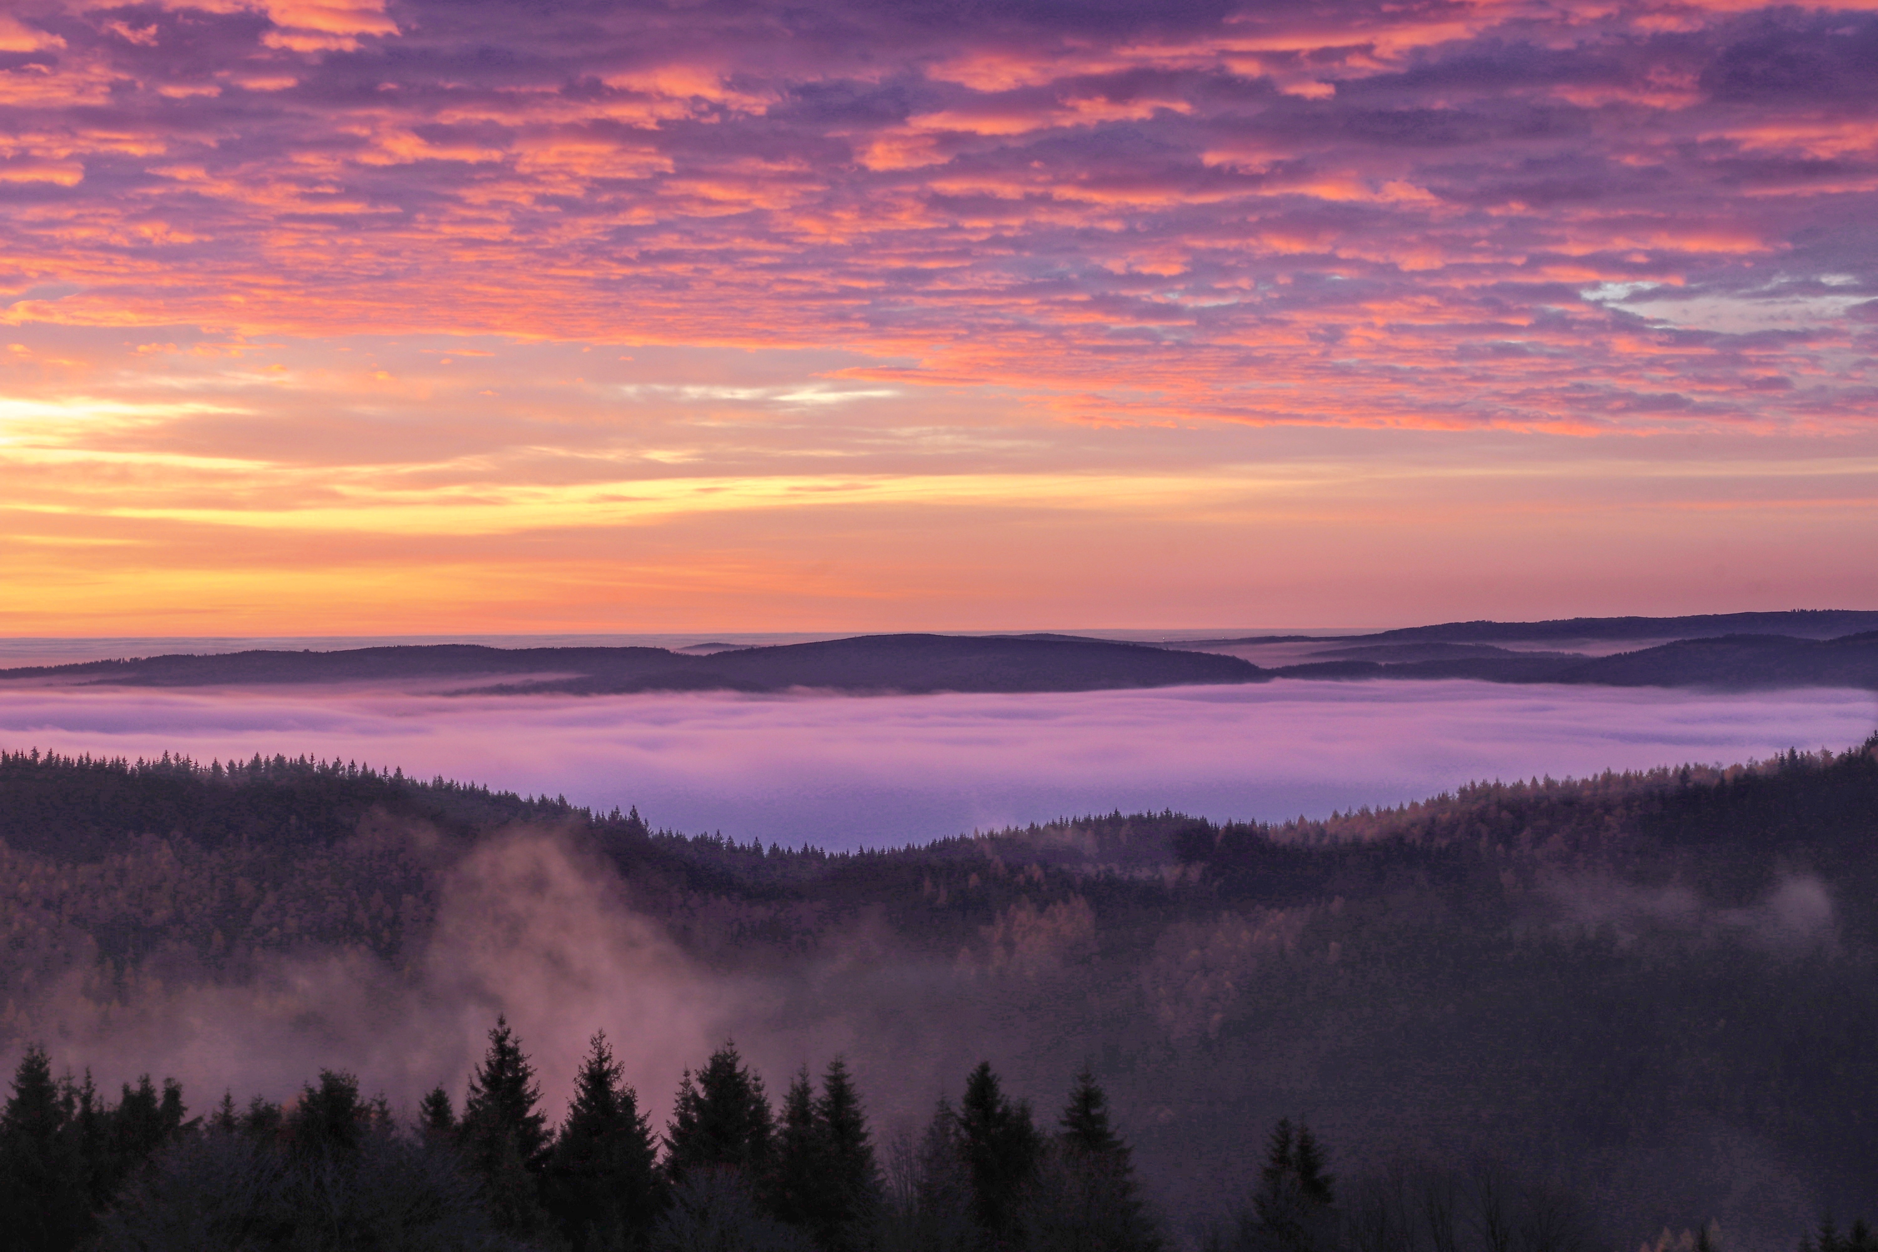
Mediální propagace
Rozhovor do SEV.EN noviny – jsme partnerem projektu virtuálních prohlídek hornických památek UNESCO
Rozhovor do Českého rozhlasu Sever o připravovaném projektu Sheltery do Krušných hor
Natáčení youtubera All4camper - Kempujeme s Klárou v Krupce a Oseku a na Klínech
Rozhovor o činnosti DAKH v televizi Ponte Reports
Rozhovor pro Český rozhlas Sever o Krušnohorských NEJ
Rozhovor pro Český rozhlas Sever údržba běžkařských tras
Propagace DAKH v
Homér
TEMA
E-region.cz
Kam po Česku
Tipko
Mostecká Vlaštovka
Blesk
Mladý svět
Innovation
7noviny
Metro

Slide 6
Další činnosti DAKH
Převzetí do správy a financování – Údržba Krušnohorské magistrály (běžkařské trasy) – smlouva s Ústeckým krajem
Cyklojízdy
červenec - Kaňkov
Připravuje se vyjížďka do Marienbergu
Jsme partnerem německé Tourismusverband Erzgebirge – projekt Stříbrná stezka
Jsme partnerem německé Förderverein Pro Rehefeld e.V. - projekt Grenzenloser Rundwanderweg (Okružní turistická stezka Rehefeld – Moldava). Vybuduje se turistická stezka s informačními tabulemi a rozcestníky vedená Německem i Českem.
Spolupráce s Českojiřetínským spolkem – Moldavská dráha, Stříbrná stezka
Spolupráce s Ústeckým krajem – informace pro veřejnost v období pandemie
Obnovení certifikátu Kategorizace organizací destinačního managementu
Navázána spolupráce s Akčnírodiče.cz a Výlety s Capíkem – blogy jejichž cílem je motivovat rodiče a jejich děti ke sportu a pobytu v přírodě

Slide 7
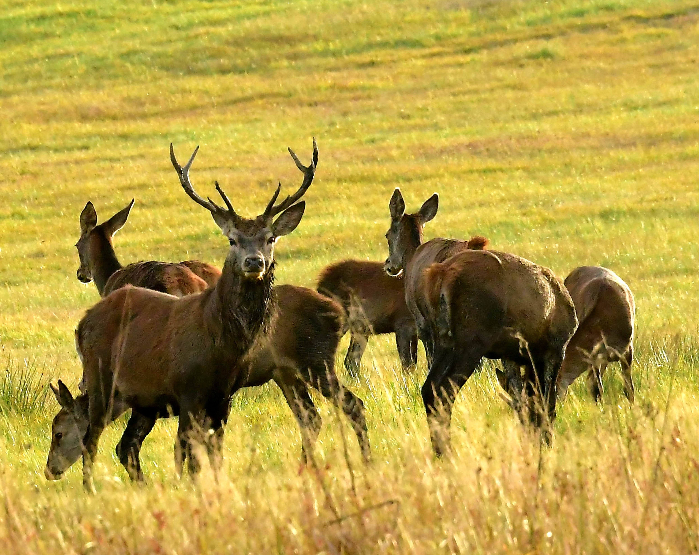
Další činnosti DAKH
Na informačním centru proběhla Letní soutěž ČT Déčko ve spolupráci s Českou televizí
Jsme nově členem Sdružení turistických oblastí (STO)
Výstava v OC Galerie Teplice od 6. – 31. 8. 2021. Výstava představuje Krušné hory, tradice, historii i současnost, jako tipy na výlet. Vystavené fotografie jsou s QR kódem, který odkáže přímo na webové stránky nebo mapy.cz, ještě jednáme o vánoční výstavě
Účast na otevření nové expozice Podkrušnohorského technického muzea
Účast na online Národním workshopu o certifikaci „Cyklisté vítáni“, ČSKS a ekologických certifikacích v cestovním ruchu dne 21. července 2021, který probíhal v Brně.
Překlad webových stránek do německého jazyka
Spolupráce s HSRCH a vytipování míst pro 2 díly Cyklotoulek do projektu Cesty Krušnohořím

Slide 8
Plány na rok 2022
Připravujeme časopis Pohledy – Místa Krušných hor – méně známá místa v Krušných horách
Zahájení a ukončení turistické sezóny
Sheltery v Krušných horách
Přeshraniční spolupráce
Motowander po kempech
Setkání turistických informačních center včetně vzdělávacích programů pro zaměstnance TIC
Soutěže
Krušnohorská NEJ ve spolupráci se SPO-NA
Velká fotografická soutěž – ze které vzejde kalendář na další rok a nejoblíbenější fotografie z hlasování na FB
Presstripy
Mapa běžkařských tras

Slide 9
Děkujeme za pozornost
www.krusnehory.eu

